Slide 1

«Организация образовательной деятельности в общеобразовательных учреждениях Белгородской области в режиме «Школа полного дня»
Департамент образования Белгородской области
Начальник отдела ОГКУ «Центр сопровождения и обслуживания образовательных организаций области»
Хоменко Елена Сергеевна
г. Белгород, 2019 год

Slide 2

«как есть»
Система общего образования: традиционная организационно-функциональная модель
Начальная школа (1-4 классы) | Уроки Группы по присмотру и уходу для 1-4 классов Внеурочная деятельность Дополнительное образование на базе ОУ и УДО
Основная школа (5-9 классы) | Уроки Внеурочная деятельность Дополнительное образование на базе ОУ и УДО
Средняя школа (10-11 классы) | Уроки Дополнительное образование на базе ОУ и УДО Внеурочная деятельность для пилотных ОУ, реализующих ФГОС СОО

Slide 3

ПРОБЛЕМЫ
Охват группами по присмотру и уходу - 40%
Занятия по программам дополнительного образования на базе учреждений ДОД – 60%
Несамостоятельное выполнение письменных домашних заданий – 90% учащихся 1-4 классов, 75% учащихся 5-9 классов
1.
2.
3.

Slide 4
Цель и результат проекта
Цель проекта: | К октябрю 2021 года увеличить количество общеобразовательных организаций Белгородской области, реализующих основные общеобразовательные программы начального общего, основного общего, среднего общего образования в режиме «Школа полного дня», с 10 до 248.
Способ достижения цели: | Разработка и внедрение вариативной модели интеграции дополнительного и общего образования обучающихся общеобразовательных организаций области в режиме «Школа полного дня».
Результат проекта: | Не менее чем 248 (45 % от общего числа) общеобразовательных организаций Белгородской области, реализующих основные общеобразовательные программы начального общего, основного общего, среднего общего образования, функционируют в режиме «Школа полного дня». | Базовое значение | Период, год (нарастающим итогом)
 |  |  | 2019 | 2020 | 2021
 |  | 10 | 48 | 100 | 248
Требования к результату проекта: | Требование: | Базовое значение | 2019 | 2020 | 2021
 | Разработана концепция организации образовательной деятельности в общеобразовательных организациях в режиме «Школа полного дня» | 0 | 1 | 1 | 1
 | Разработаны рекомендации по внедрению вариативной модели интеграции дополнительного и общего образования обучающихся общеобразовательных организаций области в режиме «Школа полного дня». | 0 | 1 | 1 | 1
 | Подготовлены организационные документы в не менее чем 248 ОО : внесены изменения в режим работы ОО (ежедневная зарядка, прогулка на свежем воздухе, динамические паузы, подвижные игры), в основную образовательную программу, в программу развития ОО, в учебный план; составлено единое расписание на первую и вторую половину дня. | 10 | 48 | 100 | 248
 | Разработан комплект (не менее 7) нормативно–правовых документов для функционирования общеобразовательных учреждений в режиме «Школа полного дня» (положение об организации образовательной деятельности, требования к организации питания, заявление родителей (законных представителей) обучающихся о зачислении в школу полного дня, согласие родителей (законных представителей) на социально-психологическое сопровождение обучающихся в школе полного дня, положение об индивидуальной образовательной траектории обучающего в условиях школы полного дня, положение о «малом педагогическом совете» для организации социально-педагогического сопровождения обучающихся в школе полного дня, договор о сетевом взаимодействии при организации образовательной деятельности в школе полного дня) | 0 | 1 | 1 | 7
 | Организовано трехразовое питание в не менее 248 ОО | 10 | 48 | 100 | 248

Slide 5
Цель и результат проекта
Требования к результату проекта: | Требование: | Базовое значение | 2019 год | 2020 год | 2021 год
 | Проведено не менее 22 муниципальных родительских собраний по вопросу организации образовательной деятельности в общеобразовательных учреждениях в режиме «Школа полного дня» | 0 | 8 | 15 | 22
 | Разработано не менее 20 программ внеурочной деятельности технической направленности, а также ориентированных на получение практических навыков предметной области «Технология» | 0 | 10 | 15 | 20
 | Организованы занятия со слабоуспевающими школьниками не менее чем в 248 ОО | 10 | 48 | 100 | 248
 | Проведена диагностика, позволяющая выявить одаренных детей не менее чем в 248 ОО организованы занятия с одаренными школьниками не менее чем в 248 ОО | 10 | 48 | 100 | 248
 | Педагоги не менее 248 ОО прошли курсы повышения квалификации (не менее 70% от общего числа педагогических работников ОО) | 0 | 0 | 0 | 70%
 | Созданы консультационные площадки для подготовки к ОГЭ, ЕГЭ не менее чем в 248 ОО; составлен график консультаций по подготовке к ОГЭ, ЕГЭ | 10 | 48 | 100 | 248
 | Проведено не менее 10 ярмарок дополнительного образования «Город мастеров» в учреждениях дополнительного образования | 0 | 0 | 5 | 10
 | Проведен региональный мониторинг исследований уровня удовлетворенности населения услугами общеобразовательных учреждений, функционирующих в режиме «Школа полного дня» (опрошено не менее 1000 респондентов) | 0 | 0 | 0 | 1; 1000 чел.
Пользователи результатом проекта: | Учащиеся, родители (законные представители), педагогические и руководящие работники

Slide 6

«как будет»
«СЕМЕЙНЫЙ» ГРАФИК РАБОТЫ ШКОЛ:
8.00 – 14.00
14.00 – 18.00
Учебный блок
(обеспечивающий освоение ООП)
Развивающий блок
Единая концепция организации
образовательной деятельности
урочная деятельность
внеурочная деятельность
самоподготовка (выполнение домашних заданий, индивидуальное и групповое консультирование, выполнение проектов и исследовательских работ)
дополнительное образование
досуговая деятельность (конкурсы, экскурсии, соревнования)
активный отдых (включающий пребывание на свежем воздухе)
Вариативная часть
образовательной деятельности
3-х разовое питание: завтрак, обед, полдник

Slide 7
Пример организации образовательной деятельности в режиме «Школа полного дня»
Учебный блок - при 5-дневной неделе 21 час в 1 кл.; 34 часа в 10-11 классах
Время | Действие | Количество минут | Примечание
07.45-08.00 | Зарядка | 15
8.00-8.40 | 1 урок | 40
8.40-9.00 | завтрак | 20
9.00-9.40 | 2 урок | 40
9.40-10.10 | перемена | 30 | Прогулка на свежем воздухе
10.10-10.50 | 3 урок | 40
10.50-11.00 | перемена | 10
11.00-11.40 | 4 урок | 40
11.40-11.50 | перемена | 10
11.50-12.30 | 5 урок | 40
12.30-13.00 | обед | 30
13.00-14.00 | Динамический час | 60 | Игровая перемена на спортплощадке
14.00-14.40 | Внеурочная деятельность | 40
14.40-14.50 | перемена | 10
14.50-16.00 | Самоподготовка | 70 | Делается свободный перерыв 10 мин.
16.00-16.20 | полдник | 20
16.20-17.00 | Внеурочная деятельность | 40
17.00-17.45 | Свободное время | 45
17.45-18.00 | Подведение итогов дня. Рефлексия | 15

Slide 8



Учебный блок
Внеурочная деятельность – до 10 час.
1 час в 1-9 классах - занятие физической культурой
Учителя физической культуры
За счет оплаты часов внеурочной деятельности
1 час в 1-11 классах - курс по православной культуре
Учителя православной культуры
1 час в 10-11 классах - курс по нравственным основам семейной жизни
Учителя истории, социальный педагог, психолог
1 час в 5-11 классах - курс по финансовой грамотности
Учителя математики, обществознания

Slide 9
Развивающий блок
Самоподготовка (выполнение домашних заданий 1-2 часа)
За счет оплаты часов неаудиторной занятости
Классный руководитель
Работа с обучающимися, демонстрирующими низкие образовательные результаты
(1 час)
Учитель -предметник
За счет оплаты часов неаудиторной нагрузки
Работа с обучающимися, демонстрирующими высокие образовательные результаты (подготовка к олимпиадам, конкурсам 1 час)
Учитель -предметник
Дополнительное образование (физкультурно-спортивной, художественной, туристко-краеведческой, технической, естественнонаучной, социально-педагогической направленностей
Педагоги дополнительного образования, тренеры- преподаватели
Заработная плата

Slide 10
Формирование групп учащихся для самоподготовки
Начальное общее образование
Учитель начальных классов = классный руководитель
2 часа неаудиторной занятости
Например, в параллели 2-х классов
3 учителя = 12 часов в неделю
8 час.: 5 дней = 1,6 часа = 96 мин. в день самоподготовки (либо 1 педагог в параллели, либо 3 педагога по графику)
Основное общее образование
Среднее общее образование
Учитель предметник = классный руководитель
2 часа неаудиторной занятости
+
7 педагогов-предметников по 2 часа неаудиторной нагрузки
Например, для обучающихся 6-х классов
16 час. : 5 дней = 3,2 часа = 192 мин. в день на самоподготовку
Консультации педагогов-предметников – 1 час в неделю по графику за счет часов внеурочной деятельности
Педагог: 1 час на консультации по предмету (внеурочная) + 2 часа на самоподготовку (неаудиторная) + 1 час на работу с одаренными (неаудиторная) + 1 час на работу со слабоуспевающими (неаудиторная)

Slide 11

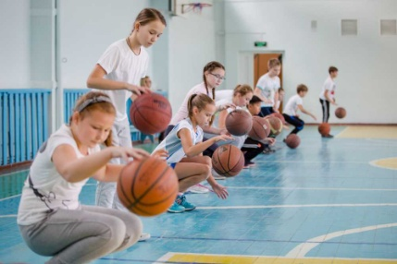
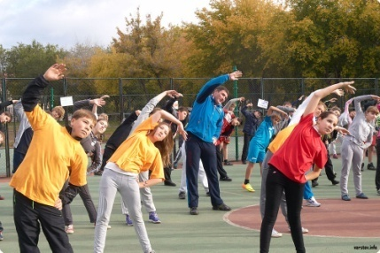



«как будет»
1
досуговая деятельность
активный отдых
2
Заместитель директора, педагоги-предметники, классные руководители организуют
конкурсы,
экскурсии,
соревнования,
семейные субботы
- подвижные игры на переменах,
прогулка на свежем воздухе,
подвижные игры на школьном стадионе

Slide 12

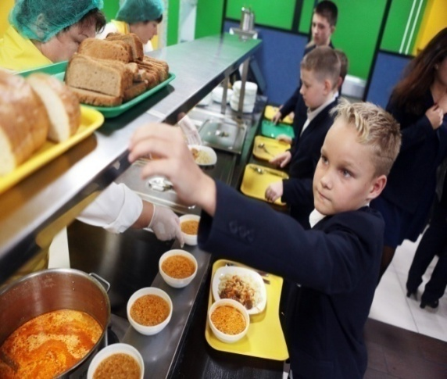
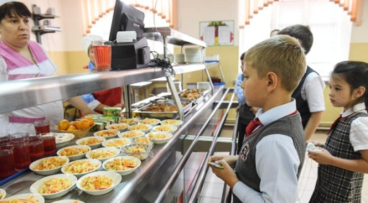
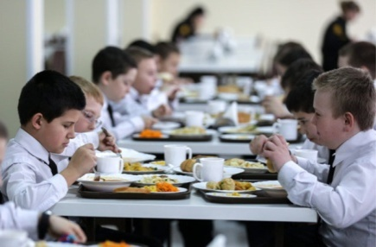


«КАК БУДЕТ»
ПИТАНИЕ в школе полного дня обязательно трёхразовое: завтрак, обед, полдник
Альтернативное питание
(по типу «шведский стол»)
Индустриализация детского питания
Безналичный расчёт за питание через электронную систему «Виртуальная школа»
Notes:
Это будет обязательно во всех школах? Или каждая школа сама определит для себя , что ей лучше…

Slide 13
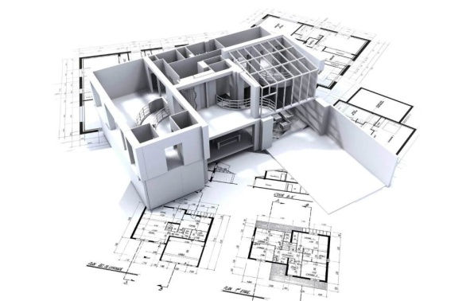
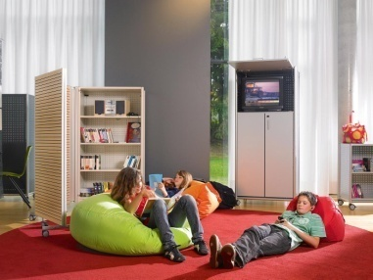
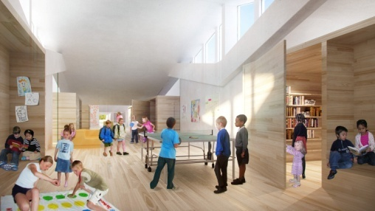
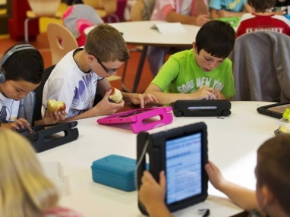


НАЛИЧИЕ СПЕЦИАЛИЗИРОВАННЫХ ЗОН
«КАК БУДЕТ»
НЕ МЕНЕЕ ТРЕХ ВИДОВ ЗОН
доступ к образовательным ресурсам сети «Интернет»
спокойный досуг
активный досуг

Slide 14
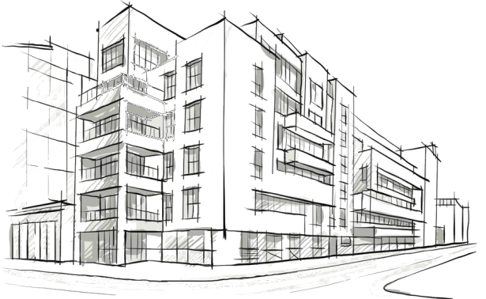

Модели школ полного дня
ВЫБОР ВАРИАТИВНОЙ МОДЕЛИ интеграции дополнительного и общего
образования обучающихся ОО области в режиме «Школа полного дня»
Городская школа
Поселковая школа
Сельская школа
Малокомплектная школа
Школа - образовательный комплекс

Slide 15

«как будет»
Примерный
портфель документов
Примерное положение об организации образовательной деятельности общеобразовательного учреждения в режиме «Школа полного дня» (далее – школа полного дня)
Примерное заявление родителей (законных представителей) обучающихся о зачислении в школу полного дня
Примерное согласие родителей (законных представителей) на социально-психологическое сопровождение обучающихся в школе полного дня
Примерное положение об индивидуальной образовательной траектории обучающего в условиях школы полного дня
Примерное положение о «малом педагогическом совете» для организации социально-педагогического сопровождения обучающихся в школе полного дня
Примерный договор о сетевом взаимодействии при организации образовательной деятельности в школе полного дня
Примерные требования к организации питания в школе полного дня

Slide 16

Эффекты проекта
Занятость детей в школе с 8.00 до 18.00 Объединение урока и самоподготовки в единый образовательный процесс Снижение учебной нагрузки через объединение в единый комплекс образовательного, развивающего и оздоровительного процессов Развитие детей через интеграцию основного и дополнительного образования Выстраивание индивидуальной образовательной траектории для каждого обучающегося Снижение безнадзорности детей 5-9 классов Снижение перегрузки учащихся

Slide 17
Основные блоки работ
№ | Наименование | Длит | Начало | Окончание | 2019 год |  |  |  |  |  | 2020 год |  |  |  | 2021 год
 |  |  |  |  | 07 | 08 | 09 | 10 | 11 | 12 | 1 кв | 2 кв | 3 кв | 4 кв | 1 кв | 2 кв | 3 кв | 4 кв
1. | Организационно-подготовительный этап - формирование нормативной правовой базы; проведение мониторинга по выявлению слабоуспевающих, одаренных; проведение информационной кампании о проекте; внесение изменений в программу развития ОО; ООП; учебный план | 56 | 15.07.19 | 30.09.19
2. | Организация образовательной деятельности в ОО в режиме «школы полного дня» | 56 | 15.07.19 | 30.09.19
2.1 | Формирование режима работы Школы полного дня с учетом внеурочной деятельности | 39 | 02.08.19 | 25.09.19
2.2 | Формирование режима работы Школы полного дня с учетом расписания занятий дополнительного образования | 56 | 15.07.19 | 30.09.19

Slide 18
Основные блоки работ
№ | Наименование | Длит | Начало | Окончание | 2019 год |  |  |  |  |  | 2020 год |  |  |  | 2021 год
 |  |  |  |  | 07 | 08 | 09 | 10 | 11 | 12 | 1 кв | 2 кв | 3 кв | 4 кв | 1 кв | 2 кв | 3 кв | 4 кв
2.3 | Формирование режима работы Школы полного дня с учетом с учетом неаудиторной нагрузки | 56 | 15.07.19 | 30.09.19
2.4 | Разработка индивидуального образовательного маршрута для каждого обучающегося в пилотных школах | 56 56 | 15.07.20 15.07.21 | 30.09.20 30.09.21
2.5 | Введение в штатные расписания должности воспитатель, тьютор для сопровождения обучающихся | 56 56 | 15.07.20 15.07.21 | 30.09.20 30.09.21
2.6 | Корректировка режима питания | 55 55 | 10.10.20 10.10.21 | 25.10.20 25.10.21
2.7 | Проведение динамических пауз и больших спортивных перемен | 511 | 10.01.20 | 25.10.21
2.8 | Формирование группы педагогов-предметников для выполнения письменных домашних заданий | 55 55 | 15.07.20 15.07.21 | 30.09.20 30.09.21
2.9 | Формирование мобильных групп учащихся, демонстрирующих низкий уровень успеваемости, для дополнительных занятий | 51 51 | 10.04.20 10.04.21 | 20.06.20 20.06.21

Slide 19
Основные блоки работ проекта
№ | Наименование | Длит | Начало | Окончание | 2019 год |  |  |  |  |  | 2020 год |  |  |  | 2021 год
 |  |  |  |  | 07 | 08 | 09 | 10 | 11 | 12 | 1 кв | 2 кв | 3 кв | 4 кв | 1 кв | 2 кв | 3 кв | 4 кв
2.10 | Формирование групп учащихся, проявляющих способности в изучении предметов, для дополнительных занятий | 55 | 10.04.21 | 25.06.21
2.11 | Создание зон для спокойного и активного досуга, уединения, общения, доступа к образовательным ресурсам сети «Интернет», дискуссионных площадок и т.п. | 51 51 | 10.04.20 10.04.21 | 20.06.20 20.06.21
2.12 | Создание системы консультационных занятий по подготовке учащихся к ОГЭ и ЕГЭ | 51 51 | 10.04.20 10.04.21 | 20.06.20 20.06.21
2.13 | Организация трехразового питания обучающихся | 51 51 | 10.04.20 10.04.21 | 20.06.20 20.06.21
2.14 | Закупка автобусов для подвоза учащихся | 51 51 | 10.04.20 10.04.21 | 20.06.20 20.06.21
ИТОГО |  | 596 | 15.07.19 | 25.10.21

Slide 20
Бюджет проекта
№ | Наименование | Бюджет проекта, тыс. руб. | Бюджетные источники |  |  | Внебюджетные источники
 |  |  | федеральный | област- ной* | мест -ный | Средства хоз. субъек-та | заем-ные средст-ва | прочие
1. | Организационно-подготовительный этап | 0 | 0 | 0 | 0 | 0 | 0 | 0
2. | Организация образовательной деятельности в ОО в режиме «школы полного дня» | 0 | 0 | 0 | 0 | 0 | 0 | 0
2.13 | Организация трехразового питания обучающихся (оборудование пищеблоков школ) | 58583,0 | 0 | 58583,0 | 0 | 0 | 0 | 0
2.14 | Школьные автобусы | 540192,0 | 0 | 540192,0 | 0 | 0 | 0 | 0
ВСЕГО: |  | 598775,0 | 0 | 598775,0 | 0 | 0 | 0 | 0
*Государственная программа Белгородской области «Развитие образования»

Slide 21
Участие органов власти области в реализации проекта
Бюджетное финансирование
Форма участия |  | Размер участия бюджета, тыс. руб.
 |  | Федеральный | Областной | Местный
Прямое бюджетное финансирование | Государственная программа Белгородской области «Развитие образования» | 0 | 598775,0* | 0
Дороги | Указать плановую протяженность | 0 | 0 | 0
Субсидии | Указать соответствующую программу | 0 | 0 | 0
ИТОГО: |  | 0 | 598775,0* | 0
Участие в программах государственной поддержки
Потребность |  | Финансовые вложения, тыс. руб.
Электроэнергия | Указать требуемую мощность
Газоснабжение | Указать требуемый объем
Водоснабжение | Указать требуемый объем
Гарантии
Залоги
Прочие формы участия:
Земельный участок: указать адрес расположения земельного участка, указать площадь земельного участка, указать расчетную стоимость (аренды) участка

Slide 22
Показатели социальной, бюджетной и экономической эффективности проекта
1 | Социальная эффективность
1.1 | Охват населения социальными благами за период реализации проекта | Тыс. чел. | 100
1.2 | Новые рабочие места | Ед.
1.3 | Средняя з/п | Тыс. руб.
1.4 | Месячный ФОТ | Млн. руб.
1.5 | Годовой ФОТ | Млн. руб.
1.6 | Иные показатели
2 | Бюджетная эффективность
2.1 | Участие бюджетных источников в проекте | Млн. руб.
2.2 | Налоги в консолидированный бюджет области | Руб.
2.3 | Налог с 1 работника в консолидированный бюджет области | Млн. руб.
2.4 | Целевая выработка на одного работника
2.5 | Срок окупаемости бюджетных инвестиций | Лет
2.6 | Снижение возможного ущерба | Млн. руб.
2.7 | Экономия бюджетных средств | Млн. руб.
3 | Экономическая эффективность
3.1 | Годовой объем выручки | Млн. руб.
3.2 | Годовой объем прибыли | Млн. руб.
3.3 | Рентабельность | %
3.4 | Срок окупаемости проекта | Лет
3.5 | Объем инвестиций в основной капитал в рамках проекта | Млн. руб.
3.6 | Объем инвестиций, осваиваемых на территории области | Млн. руб.
3.7 | Иные показатели

Slide 23
Команда проекта
№ | ФИО | Должность и основное место работы | Выполняемые в проекте работы
1. | Зубарева Наталия Николаевна | Заместитель Губернатора Белгородской области | Куратор проекта
2. | Рухленко Николай Михайлович | Первый заместитель начальника департамента - начальник управления образовательной политики департамента образования Белгородской области | Руководитель проекта
3. | Хоменко Елена Сергеевна | Начальник от дела ОГКУ «Центр сопровождения и обслуживания образовательных организаций Белгородской области» | Администратор проекта
4. | Снитко Александр Владимирович | Консультант отдела проектной деятельности при департаменте образования Белгородской области | Оператор мониторинга проекта
5. | Куропаткина Анна Николаевна | Директор муниципального бюджетного учреждения дополнительного профессионального образования «Старооскольский институт развития образования" | Исполнитель проекта, ответственный за разработку и экспертизу нормативных документов
6. | Тяпугина Инна Валентиновна | Директор МАОУ "Образовательный комплекс "Алгоритм Успеха" | Исполнитель проекта, ответственный за формирование режима работы школы полного дня с учетом расписания занятий дополнительного образования
7 | Представители муниципальных органов управления образованием |  | Ответственные исполнители

Slide 24
Контактные данные:
Руководитель проекта:
Рухленко Николай Михайлович
тел.: (4722) 32-46-17
e-mail: beluno@belregion.ru
Администратор проекта:
Хоменко Елена Сергеевна
тел.: (4722) 35-63-09
e-mail: metodkabinet.tm@yandex.ru

